Slide 1
CUMPRIMENTO DE SENTENÇA desafios teóricos e práticos
CIESA
Manaus, AM, 23 de março de 2018
Cassio Scarpinella Bueno
www.scarpinellabueno.com
www.facebook.com/cassioscarpinellabueno

Slide 2
Visão estrutural do CPC 2015 (1)
Comparação com o CPC 1973
Livros I a V
Partes Geral, Especial e Livro Complementar
Parte Geral
Livro I: Normas processuais civis
Livro II: Função jurisdicional
Livro III: Sujeitos do processo
Livro IV: Atos processuais
Livro V: Tutela provisória
Livro VI: Formação, suspensão e extinção do processo.

Slide 3
Visão estrutural do CPC 2015 (2)
Parte Especial
Livro I: processo de conhecimento e do cumprimento de sentença
Título I: procedimento comum
Liquidação (Capítulo XIV)
Título II: cumprimento da sentença
Título III: procedimentos especiais
Livro II: processo de execução (título extrajudicial)
Livro III: processos nos Tribunais e meios de impugnação das decisões judiciais
Título I: ordem dos processos nos Tribunais e processos de competência originária
Título II: recursos
Livro Complementar

Slide 4
Considerações iniciais
Um modelo de “processo sincrético”
Cumprimento de sentença + processo de execução
513 caput + 771
Correlação procedimental com as diversas modalidades obrigacionais
Pagar quantia certa: 523-527/824-909
Alimentos: 528-533/911-913
Fazenda Pública: 534-535/910
Contra devedor insolvente: 1052
Fazer/Não fazer: 536-537/814-823
Entregar coisa: 538/806-813

Slide 5
Disposições gerais
A (prévia) liquidação (509 e 524)
Recursos cabíveis (1015 par ún)
Intimação para início (513 § 1º)
Somente para o pagamento de quantia?
Modalidades de intimação (513 § 2º)
A citação nos casos do 515 § 1º
Mecanismos atípicos, inclusive para pagar (139 IV)
Protesto da decisão judicial (517)
Inclusão do nome em cadastro de inadimplentes (782 § 5º)
Cumprimento por iniciativa do executado (526)
Recursos cabíveis (1015 par ún)

Slide 6
Cumprimento provisório
Regras do cumprimento provisório (520 a 522)
Previsão expressa da incidência da multa e dos honorários (520 § 2º)
Dispensa de caução (521)
Necessárias relações com a Tutela Provisória (1012 § 1º V)
Dinâmica do cumprimento provisório
Responsabilização objetiva e nos mesmos autos

Slide 7
Obrigações de pagar
Cumprimento definitivo para pagar (523 a 527)
Pagamento sob pena de multa de 10% e honorários de 10% (sobre o débito)
Prazo em dias úteis ou em dias corridos (?)
Possibilidade de variação da multa e/ou do prazo (?)
“Demonstrativo discriminado e atualizado do crédito” (524) x liquidação (por arbitramento ou pelo procedimento comum)

Slide 8
Obrigações de fazer e não fazer
Cumprimento de sentença de fazer e não-fazer (536-537)
Prazo para cumprimento
Possibilidade de impugnação (536 § 4º)
Medidas executivas (art. 139 IV)
Busca e apreensão (536 §§ 1º e 2º)
Crime de desobediência (536 § 3º)
Regime da multa (537)
Valor devido ao exequente (537 § 2º)
Cumprimento provisório mas levantamento após trânsito em julgado ou ARE/ARESP (537 § 3º)

Slide 9
Obrigações de entrega de coisa
Cumprimento de sentença de entrega de coisa (538)
Medidas executivas
Busca e apreensão (538 caput + 806 § 2º)
Direito de retenção em contestação (538 § 2º)
Mas: e se se tratar de tutela provisória?

Slide 10
Impugnação
15 dias após os 15 dias para pagamento voluntário “independentemente de nova intimação” (525 caput)
Prazo processual ou material ? (art. 219 par.ún.)
Aplicação do art. 229 (525 § 3º)
Obrigações de fazer, não fazer e entregar coisa
Não depende de prévia garantia de juízo (525 caput)
Excesso de execução (525 §§ 4º e 5º)
Efeito suspensivo (525 §§ 6º a 10)
Matérias (525 § 1º)
Inexigibilidade e STF em controle concentrado ou difuso da constitucionalidade (523 §§ 12 a 15)
Direito intertemporal (art. 1057)

Slide 11
Outras defesas
O art. 518 e a discussão sobre a validade da etapa executiva
Fatos supervenientes e 525 § 11
Subsistem as exceções/objeções de pré/pós executividade (?)
Os antigos “embargos de segunda fase” (903)

Slide 12
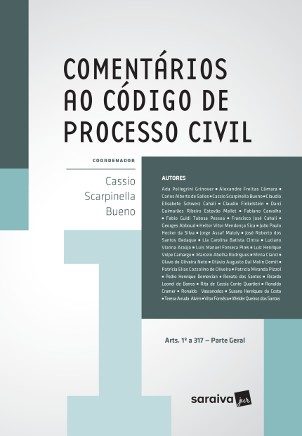
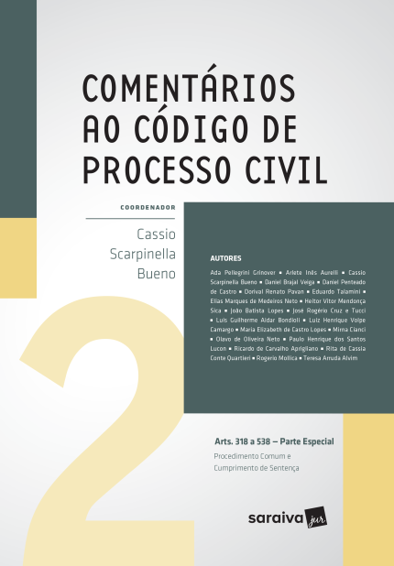
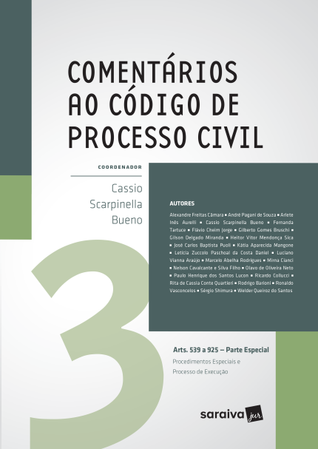
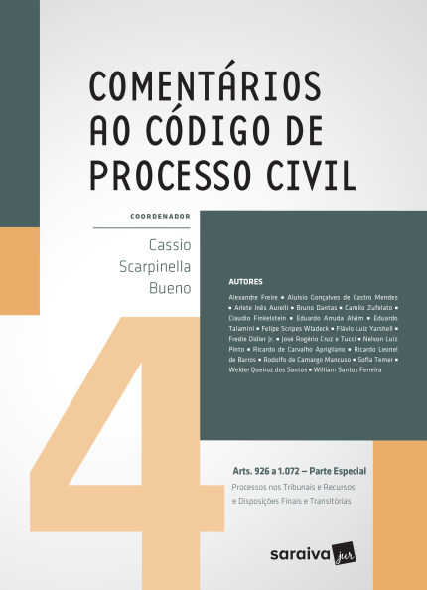
Muito obrigado !!!!
www.scarpinellabueno.com
www.facebook.com/cassioscarpinellabueno

Slide 13
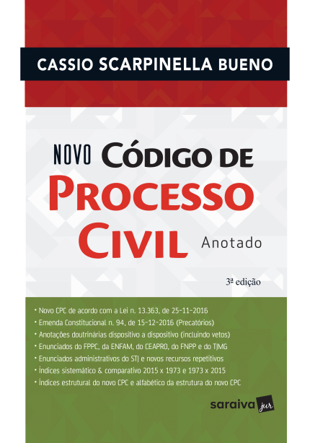
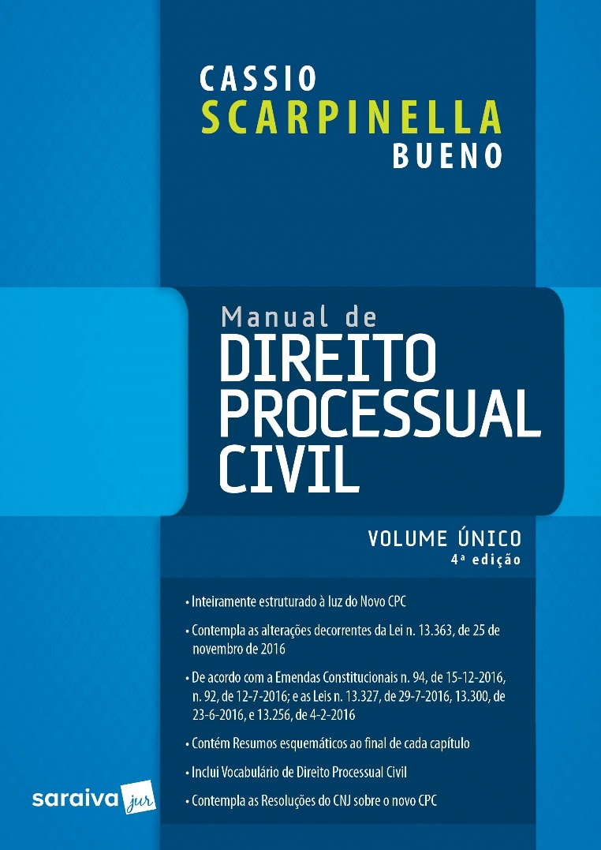
Muito obrigado !!!!
www.scarpinellabueno.com
www.facebook.com/cassioscarpinellabueno

